Slide 1
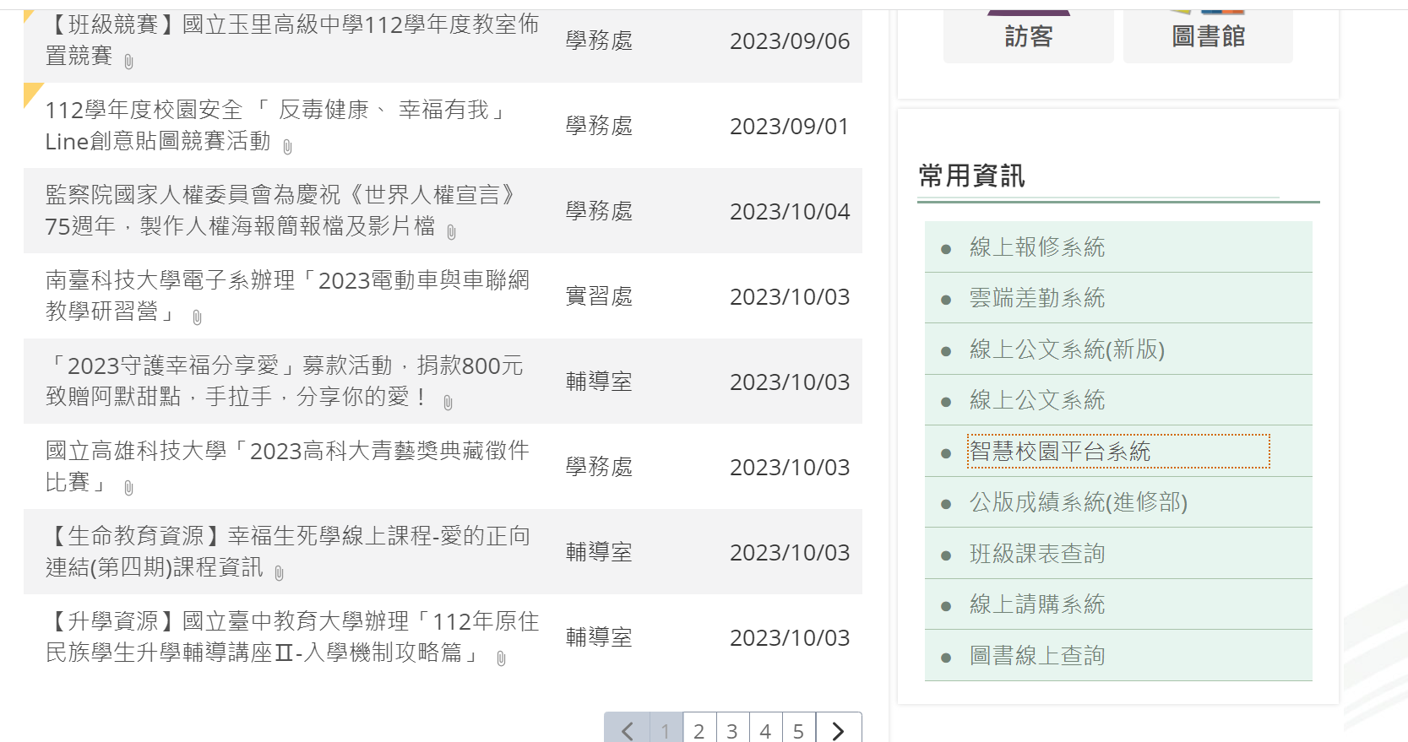
步驟一、進入學校網站
進入學校網站右下角常用資訊，點選
「智慧校園平台系統」

Slide 2
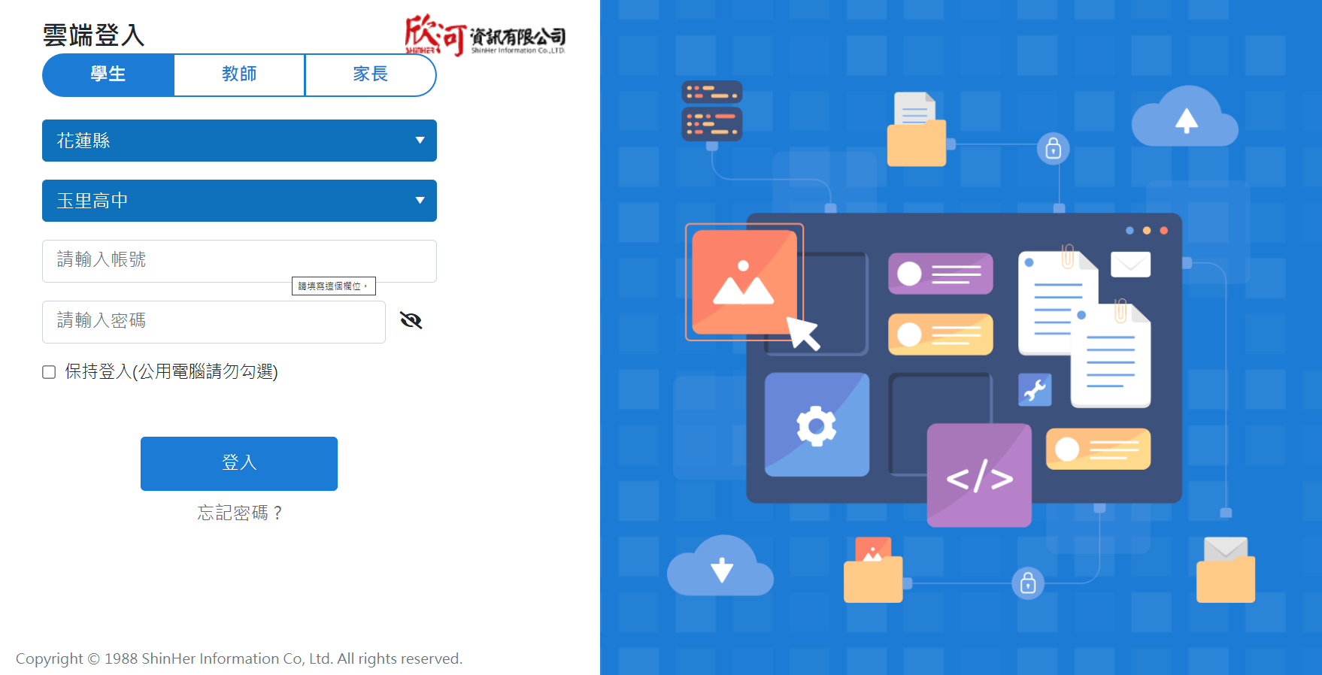
步驟二、登入智慧校園平台系統
帳號：學號6碼
Ex：123321
密碼：身分證字號(首碼大寫)
Ex：U123456789

Slide 3
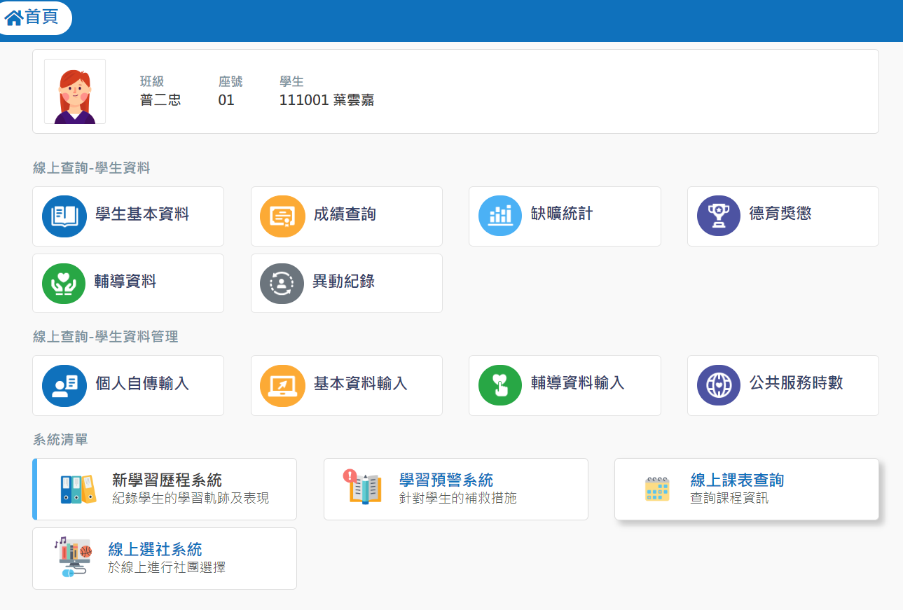

步驟三、點選輔導資料輸入
班級：輔一忠 座號：01 學生：陳小瑋

Slide 4

填寫個人資料
請檢察基本資料是否正確？
陳小瑋
輔一忠
123456
U12345
2005-12-21
V
V
V
V
V
V
V
V
V
V
V
V
V
V
V
V
V
V
V
V
V
V
V
V
V

Slide 5
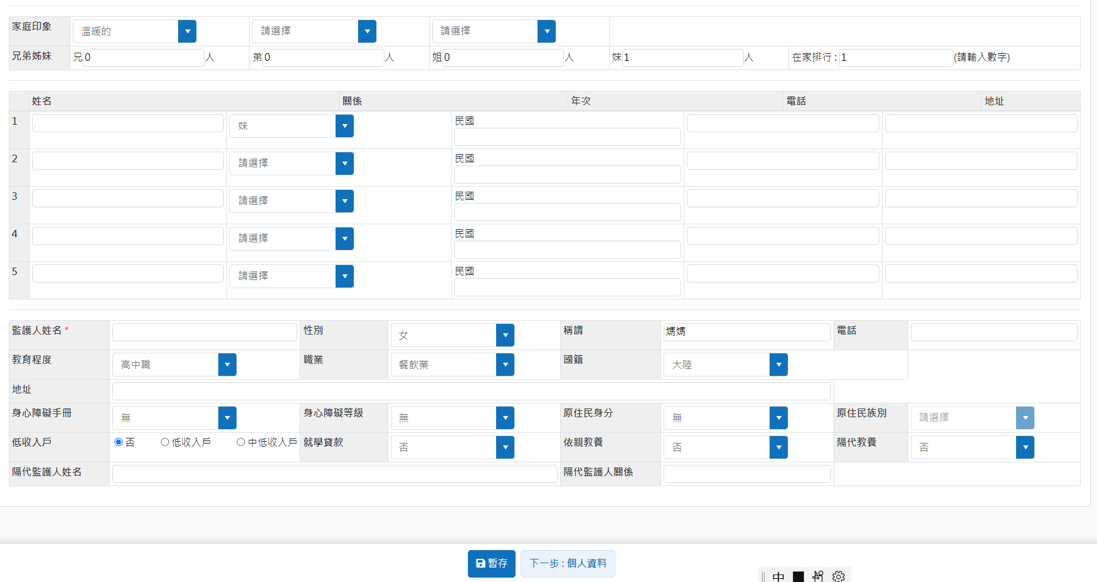

填寫個人資料
填寫完成後請按下一步

Slide 6
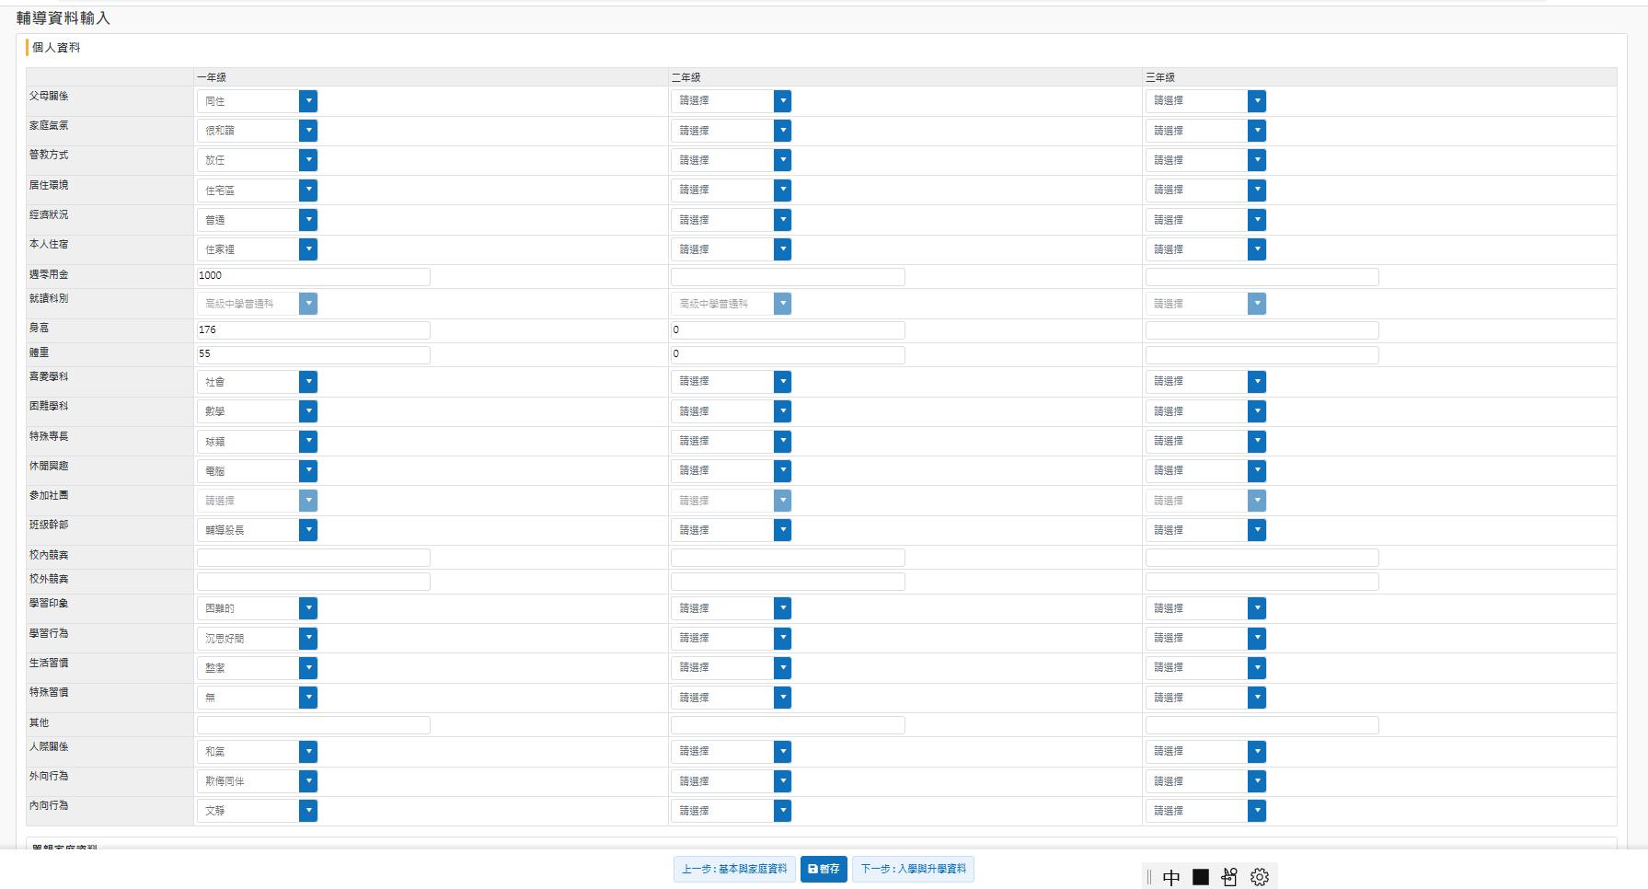
填寫個人資料第二頁
高一生填這

Slide 7
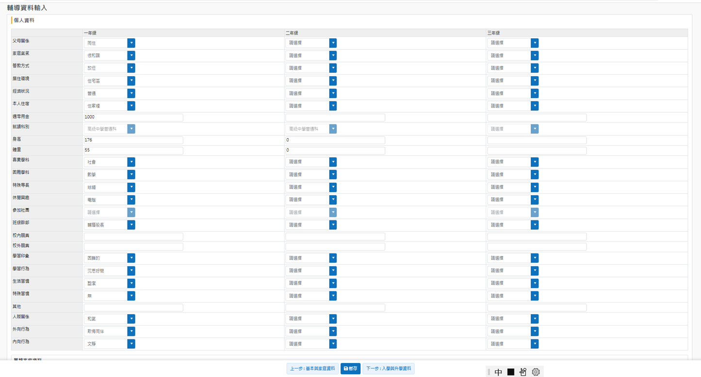

填寫個人資料第二頁
填寫完成後請按下一步

Slide 8
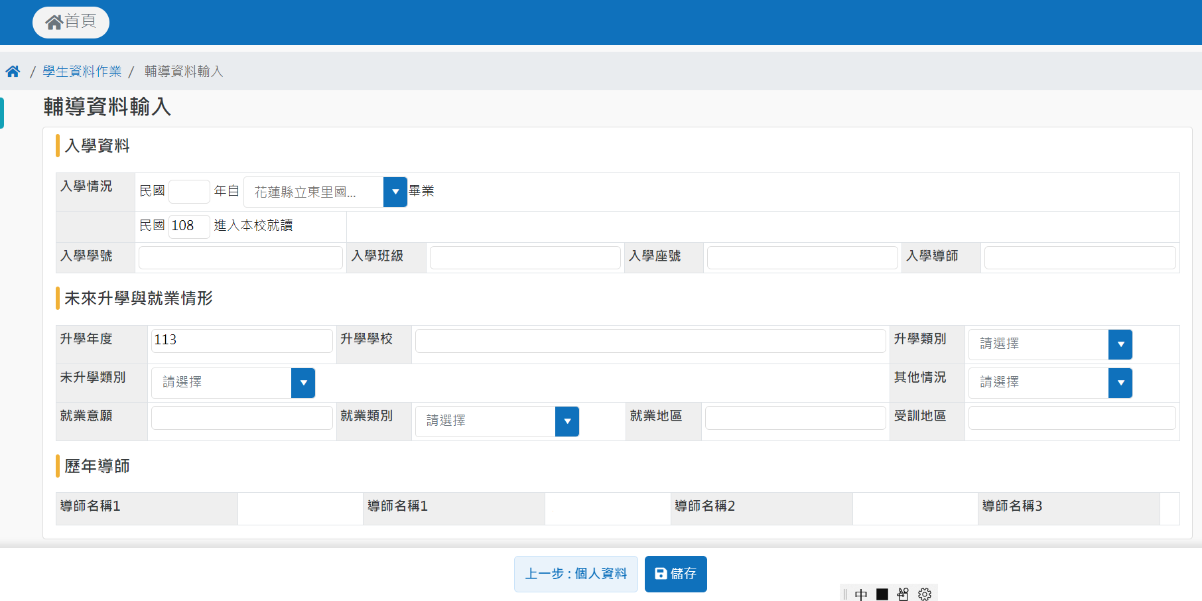
填寫個人資料第三頁
填寫國中和入學資料
檢查導師是否正確

Slide 9
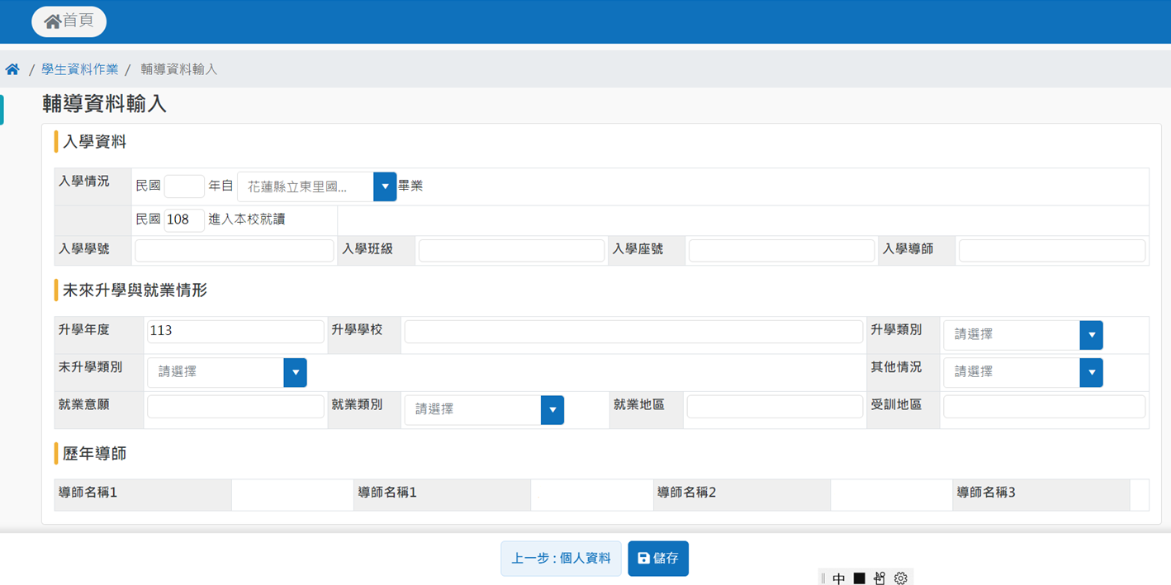
填寫個人資料第三頁
填寫完成後請按儲存

Slide 10
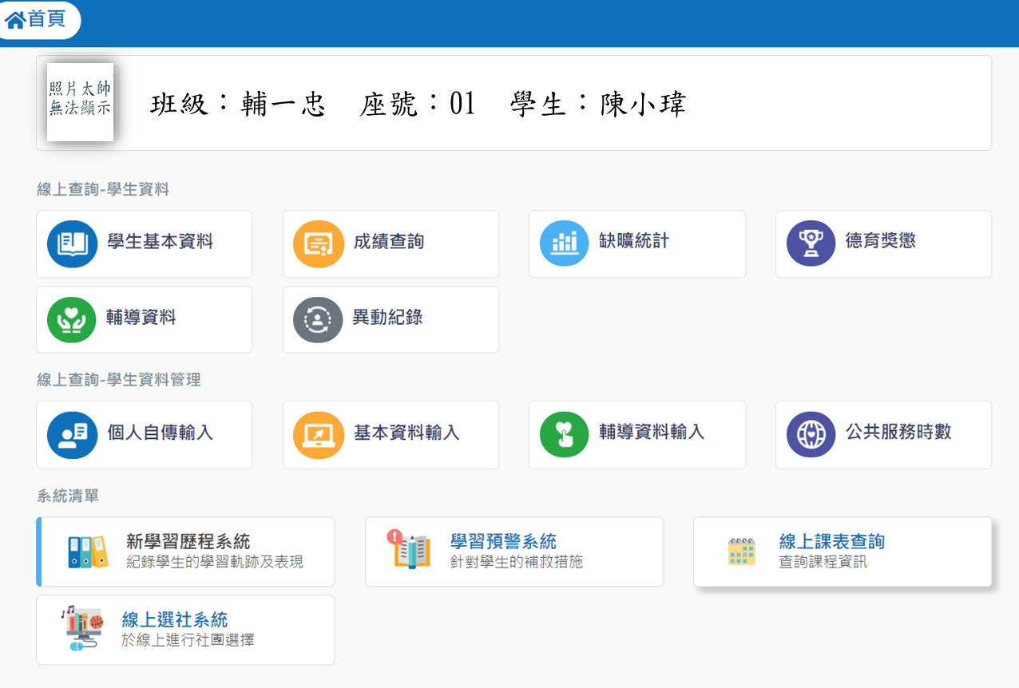
步驟四、點選個人自傳輸入

Slide 11
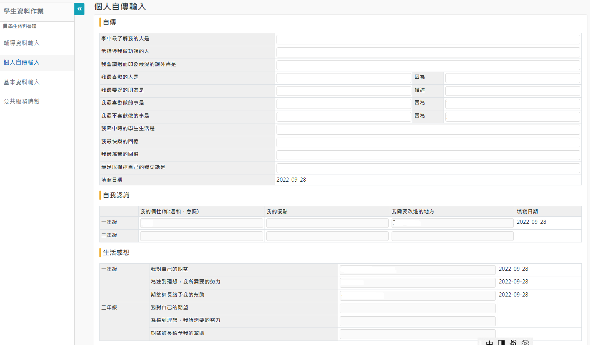
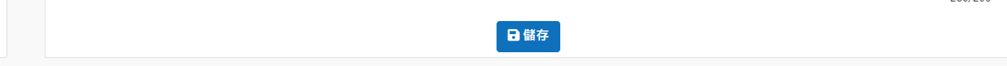
填寫個人自傳
『自我認識』和『生活感想』僅需填寫一年級部分
填寫完成後請按儲存

Slide 12
完成填寫

